Slide 1
过程管理类过程域
（PCM、PAD）

Slide 2
CMMI模型
级别\分类 | Engineering (5) | Project Management (7) | Process Management(5) | Support(5)
2级 受管理级 Managed (7) |  | REQM (需求管理) PP(项目计划) PMC(项目监控) SAM(分包合同管理) |  | CM(配置管理) PPQA(过程和产品质量保证) MA(度量与分析)
3级 已定义级 Defined (11) | RD(需求开发) TS(技术解决) PI (产品集成) VER(验证) VAL(确认) | IPM(集成项目管理) RSKM(风险管理) | OPD(过程定义) OPF(过程聚焦) OT(培训) | DAR(决策分析与解决方案)
4级 定量管理级 Quantitatively Managed (2) |  | QPM(定量项目管 理 ) | OPP(组织过程性 能)
5级 持续优化级 Optimizing (2) |  |  | OPM(组织性能管理) | CAR(因果分析和解决方案)

Slide 3
组织过程定义
PCM

Slide 4
组织过程定义的目的
1 过程目标
建立和维护组织的有用的过程资产，组织工作环境标准，团队准则和指南
2 建立和维护组织过程资产有什么用处
    组织过程资产使整个组织的过程性能能够取得一致，并且为本组织不断累积长远效益奠定基础
    方便项目组利用组织级资产

Slide 5
特定目标和实践
特定目标
SG1 建立组织过程资产：建立和维护组织过程资产
特定实践
SP1.1建立标准过程
SP1.2建立生命周期模型描述
SP1.3建立裁剪准则和指南
SP1.4建立组织级度量库
SP1.5建立组织的过程资产库
SP1.6建立工作环境标准
SP1.7建立团队准则和指南

Slide 6
SP1.1建立标准过程
建立和维护组织级标准过程集
  根据CMMI-3级要求，建立符合公司发展目标的过程体系
    CMMI-3 有18个PA，因此建立的标准过程也要覆盖18个PA
    建立标准过程的步骤一般为：
      EPG学习CMMI模型
      考虑公司的商业目标及实际情况建立符合CMMI要求的标准过程
      对标准过程要进行多次评审，以发现其中不合理的地方
      正式发布标准过程
  标准过程体系架构：
    第一层方针
    第二层过程定义
    第三层指南、模板、检查单
Notes:
如何解释方针
方针定义了组织的中高层管理者对管理的期望，是执行过程的总体指导思想，是蕴涵在管理流程中的思想精髓。方针要传达到组织内的每位员工，并体现在质量体系中。
在定义方针时要把握如下的原则：
（1）简要
? 方针不需要描述实现步骤，它是对过程的抽象。如：方针可以定义为：每个项目必须估算项目规模,在方针中不需要定义具体如何实现估算（DELPHI，COCOMOII，FFP法等）。
? 尽量采用短句，每个方针的字数尽量不要超过15。
? 每个过程的方针个数尽量不要超过5。
方针越简要，越便于记忆，便于推广。
（2）明确
方针应尽可能传达明确的管理思想。有的公司定义PPQA的方针为:使工作人员和管理者能客观了解过程和相关的工作产品的状况。这是一句泛泛的描述，在这句话中并没有传达一个明确的信息给读者。请比较下边的关于PPQA的方针描述：每周审计一次，实时沟通QA结果。
（3）实用
? 在方针里要反映出公司的特定的管理实践，不能照搬标准。有很多公司是照搬模型里的对每个PA的目的描述，这些描述能够在组织内深入人心吗？
? 要体现企业的商业目标。如有一家软件外包的公司,定义关于的度量的方针如下:项目组首先要满足客户的度量需求。这实际上就反应了组织了商务目标。
? 如果组织结构比较复杂庞大或者不同部门的特点存在显著差别，可以分部门分级定义方针。
（4） 完备
按照CMMI的要求，方针要覆盖到每个过程域。方针通常单独形成一个文件，一个方针可以覆盖多个过程域。在方针中也可以包括没有明确描述在CMMI模型中的一些管理理念。

Slide 7
#过程架构
方针
过程定义
根据项目特点与裁剪指南对组织级程相关文档进行裁剪
Whats
过程支持文档
方法
指南
模版
检查单
Hows
(Common)
项目已定义过程
Hows
(local)

Slide 8
#什么是方针
方针定义了组织的中高层管理者对管理的期望，是执行过程的总体指导思想，是蕴涵在管理流程中的思想精髓
方针要传达到组织内的每位员工，并体现在过程体系中

Slide 9
#如何定义方针
在定义方针时要把握如下的原则
简要
    方针不需要描述实现步骤，它是对过程的抽象。如：方针可以定义为：每个项目必须估算项目规模,在方针中不需要定义具体如何实现估算（DELPHI，COCOMOII，FFP法等）
    尽量采用短句，每条方针的字数尽量不要超过20个字。
    每个过程的方针个数尽量不要超过5。
    方针越简要，越便于记忆，便于推广。
明确
    方针应尽可能传达明确的管理思想。
    有的公司定义PPQA的方针为:使工作人员和管理者能客观了解过程和相关的工作产品的状况。这是一句泛泛的描述，在这句话中并没有传达一个明确的信息给读者。请比较下边的关于PPQA的方针描述：每周审计一次，实时沟通QA结果。

Slide 10
实用
    在方针里要反映出公司的特定的管理实践，尽量不照搬标准。有很多公司是照搬模型里的对每个PA的目的描述，这些描述能够在组织内深入人心吗？
    要体现企业的商业目标。如有一家软件外包的公司,定义关于的度量的方针如下:项目组首先要满足客户的度量需求。这实际上就反应了组织了商务目标。
    如果组织结构比较复杂庞大或者不同部门的特点存在显著差别，可以分部门分级定义方针。
完备
    按照CMMI的要求，方针要覆盖到每个过程域。方针通常单独形成一个文件，一个方针可以覆盖多个过程域。在方针中也可以包括没有明确描述在CMMI模型中的一些管理理念。

Slide 11
#过程定义的模式
过程目标
    定义本过程的目标与期望
过程角色(Process roles)
    哪些角色参与本过程的哪些活动，可以用角色-职责矩阵表示
输入(Inputs)
    哪些文档是该过程或活动的输入
入口准则(Entry criteria)
活动 (activities)
输出(Outputs)
    输出那些文档，要注意这些输出是否覆盖了模型的要求
出口准则(Exit criteria)
    定义了过程或活动应达到什么要求才算结束
需要的资源（resource）
    定义了执行过程活动需要的软硬件资源
需要的知识与技能（knowledge and technique）
    定义了执行过程活动需要具备的知识与技能
需要的配置管理 (configuration)
    定义需要纳入配置管理的 工作产品，以及管理级别
监督和控制（Monitor）
    定义了如何监控过程的执行，说明本过程需要的过程和产品度量
  验证
    定义了PPQA如何审计过程、高层经理如何审查过程
裁剪(tailor)
    说明本过程可裁剪的过程和工作产品

Slide 12
#指南、模板和检查单
当需要详细描述过程定义中的某项活动时就需要编写相应的指南
    如：估算活动就需要编写详细的估算指南，详细描述如何进行规模、工作量等的估算
  模板和检查单
    模板指的是过程的产出物的模板，详细定义了对交付物的细节要求
    检查单是由一些检查项组成的模板，评审和审计时使用
指南是对过程的有效补充

Slide 13
SP1.2建立生命周期模型描述
建立和维护生命周期模型
  常用的生命周期模型：
    标准的瀑布模型及其变种，例如：V模型等
    迭代模型
    增量模型
    螺旋模型
  一般来说需求比较稳定，开发比较熟悉的产品的时候会选用瀑布模型。开发不熟悉的产品，需求不太清楚的情况下使用迭代等模型
    为生命周期模型制定裁剪指南，如：阶段是否可合并

Slide 14
SP1.3建立裁剪准则和指南
建立裁剪准则和指南
  裁剪的目的是为了更加适合特定领域项目的需要
    对生命周期模型的裁剪：例如生命周期阶段合并等
    对过程元素的裁剪：例如，某个活动步骤省略或者采用不同的活动步骤等
    对工作产品的裁剪：例如，产出物之间可以合并，产出物的内容可以简化等
  裁剪体现了灵活性，是为了满足不同项目环境的需要；但是也要考虑一致性，因此裁剪是有限制的，裁剪不能超出CMMI模型的要求，裁剪要有原则的进行，裁剪指南就定义了裁剪的准则和指南，当超出了裁剪指南的范围需要EPG评审其可行性
    裁剪指南必须明确定义什么情况下可以进行什么裁剪

Slide 15
SP1.4建立组织级度量库
建立组织度量数据库
  组织级度量库中包含的数据：
    历史项目的数据
    组织级数据：根据历史项目数据经过计算分析得出的组织的数据
    组织度量库是提供项目做参考的：项目计划时需要使用组织过程资产及组织度量库
    组织开始时历史项目数据非常少，甚至没有历史项目数据，因此可以首先建立基于业界通用的数据，随着历史项目数据的不断增多再更新组织级数据

Slide 16
SP1.5建立组织的过程资产库
建立组织过程资产库
举例：
组织级方针
过程定义
指南、规范、方法
标准过程
模版
组织过程资产库
检查单
培训教材
度量数据库
最佳实践
经验教训库
项目总结
风险库
其他

Slide 17
SP1.6建立工作环境标准
建立组织工作环境标准
  组织工作环境标准通常包含：
    工作场所的软硬件要求
    人员健康、安全性要求
    工作需要的软硬件设备、工具
    其他关于员工工作、生活的要求等
    建立组织工作环境的裁剪指南，以适应特定项目的需要
  建立组织工作环境标准的目的是统一组织、项目的工作环境，增加复用，减少浪费，减少维护成本

Slide 18
SP1.7建立团队准则和指南
建立和维护组织级的团队结构、团队组成、团队运作的准则和指南
  团队结构包括：定义团队数量、团队类型、团队之间的关系
  团队组成包括：刻画团队特点、分配团队成员和团队领导、为团队提供资源
  团队运作包括：团队间的沟通交流机制

Slide 19
#团队准则和指南内容
  如何建立团队
  团队之间如何协作
    团队间的接口
    任务在团队间的传递机制
    工作检查、监督和批准职责
    工作交付和交流工作结果
    团队报告关系、报告内容
    工作进展的度量方法
  团队权责机制：明确团队的权利和职责
  团队授权机制
  团队领导选择准则
  团队准则和指南因该满足当地和国际的法律、法规

Slide 20
#组织过程定义举例

Slide 21
组织过程焦点(OPF)

Slide 22
过程改进目的
基于对当前组织过程强项及弱项的理解，计划、实施、部署组织过程改进

Slide 23
特定目标SG1和实践
特定目标
SG1 确定过程改进机会：定期和需要时识别组织过程的强项、弱项和改进机会
特定实践
SP1.1建立过程的需要
SP1.2评估组织的过程
SP1.3识别组织的过程改进

Slide 24
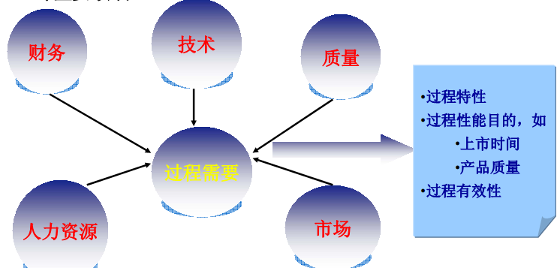
SP1.1建立过程的需要
建立和维护组织的过程需要和目标的描述
  过程需要和目标通常来源于公司的商业目标、战略方针
  从以下方面考虑过程性能目标（定量或者定性）：
    提高交付的产品质量
    提高生产率，缩短产品\项目开发周期
    降低开发成本
    规范化研发流程，提高管理水平

Slide 25
SP1.2评估组织的过程
为了保持对组织过程的强项和弱项的理解，定期和需要时评估组织的过程
  实施CMMI常见的几个评估：
    公司内部EPG实施的小型评估
    咨询师实施的差距分析
    咨询师\评估师实施的预评估（SCAMPI B）
    主任评估师实施的正式评估（SCAMPI A）
  以上评估都是基于CMMI模型的评估
  评估的目的：
    发现组织的强项、弱项、改进建议等
    确定公司过程改进的益处；确定公司的成熟度\能力等级
    客户的要求，客户要求其供应商必须达到CMMI几级
  ISO系列的评估例如：ISO9001，ISO27001等也是和CMMI类似的基于模型\标准的过程评估

Slide 26
SP1.3识别组织的过程改进
标识组织的过程和过程资产的改进
可能的改进机会来源于：
– 对过程的度量
– 过程实施中得到的经验教训
– 审计或评估的结果
– 对产品的评价
– 与标杆企业、业界最佳实践的对比
– 对过程改进的建议
– 稳定的EPG

Slide 27
特定目标SG2和实践
特定目标
SG2 计划和实施过程行动：计划和实施过程行动以改进组织的过程和过程资产
特定实践
SP2.1建立过程行动计划
SP2.2执行过程行动计划

Slide 28
SP2.1建立过程行动计划
建立和维护过程行动计划及改进组织的过程和过程资产
  过程行动计划：
    针对识别的过程改进，EPG首先要进行评审、分析该改进建议，确定改进的优先级，制定改进的策略
    确定实施改进的相关干系人，包括EPG、实施人、部署人等
    确定改进的时间要求以及目标等
    一些重要的改进高层经理要监督执行

Slide 29
SP2.2执行过程行动计划
实施行动计划
  相关责任人根据过程行动计划实施改进，记录过程改进的状态和结果等，比如是否按期完成，如遇到问题跟踪等
  相关人员要积极协调，定期评审改进行动情况，共同把过程改进执行到位，满足既定的目标
  EPG要按照计划监控过程行动计划的执行情况，并处理问题

Slide 30
特定目标SG3和实践
特定目标
SG3 部署组织过程资产并把经验教训合并到过程资产中：在组织范围内部署组织过程资产，合并过程相关的经验教训到组织过程资产库
特定实践
SP3.1部署组织过程资产
SP3.2部署标准过程
SP3.3监控执行
SP3.4合并过程相关的经验教训到组织过程资产库中

Slide 31
SP3.1部署组织过程资产
在组织范围内部署组织过程资产
  过程资产建立好后要在全公司发布，要让大家知道：
    过程体系包含哪些内容
    存放在什么位置
    哪些角色使用哪些文档，如何使用
    谁提供过程资产使用支持服务
  要做好过程资产的变更记录，并通知相关的人员，保证过程资产的更新信息及时传达，通知的方式有很多：比如邮件。
  相关人员使用过程资产时一定是从过程资产库中下载最新的版本使用，通常借助配置管理工具如VSS、Git等
  必要时进行培训，使相关人员能够更好的使用过程资产

Slide 32
SP3.2部署标准过程
在项目开始时部署组织标准过程到项目中，当标准过程变更时，在合适的项目生命周期部署变更后的过程
  标准过程发布后，选取试点项目执行标准过程，首先培训试点项目如何使用标准过程，在执行过程中QA、EPG等负责指导标准流程在试点项目中的实施
  当标准过程更新后，把更新的流程部署到项目中去，部署策略：
    新项目一定使用最新版本的标准过程
    老项目进行部署新过程的成本收益分析，决定是否部署新过程，如果部署新过程到老项目中要注意维护项目的已定义过程
  建立过程部署计划，明确哪些项目将实施标准过程，在什么时间实施，并定期的监控标准过程的部署情况

Slide 33
SP3.3监控执行
监控所有项目标准过程的实施以及对过程资产的使用情况
  监控的内容：
    项目使用标准过程及过程资产的状态：使用了哪些过程及资产，使用的情况如何等
    标准过程及资产是否适合项目使用
    通过监控执行提出改进建议
    定期对PPQA审计的结果进行评审，从而深入理解标准过程及资产在项目中的使用情况
    在监控中发现了问题都要及时处理

Slide 34
SP3.4合并过程相关的经验教训到组织过程资产库中
把与计划和执行过程有关的经验教训纳入组织过程资产库
- 项目工作产品
- 项目度量数据
- 项目经验教训
风险缓解
问题解决
- 改进建议、反馈
- 最佳实践、样例

Slide 35

#建立过程改进的文化
领导的监督力度与决心传递
EPG和QA的公信力与沟通能力
全员过程改进

Slide 36
#组织过程改进举例

Slide 37
组织培训(OT)

Slide 38
组织培训的目的
提升各类人员的技能和知识，以便他们能够有效地履
行职责

Slide 39
特定目标SG1和实践
特定目标
SG1 建立组织级培训能力：建立和维护支持组织各角色的培训能力
特定实践
SP1.1建立战略培训需要
SP1.2确定由组织级负责的培训
SP1.3建立组织的战术培训计划
SP1.4建立培训能力

Slide 40
SP1.1建立战略培训需要
建立和维护组织的战略培训需要
  - 组织未来业务规划
  - 培养人才满足组织的战略需要
  - 战略培训需要指中长期的培训规划，一般为3年以上
根据组织的业务发展规划得出组织的战略培训需要，并文档化

Slide 41
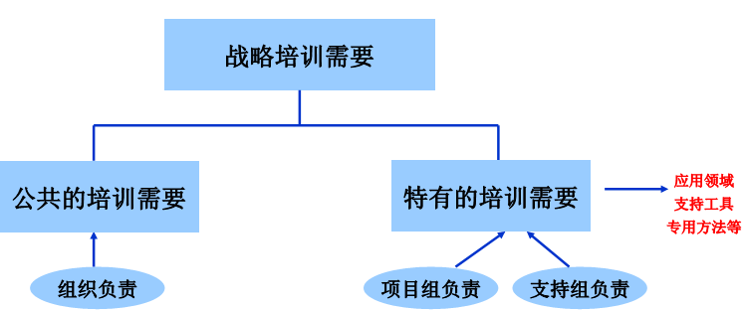
SP1.2确定由组织级负责的培训
确定哪些培训是由组织负责的，哪些是由单个的项目或支持组负责的

Slide 42
#如何获取培训需求？
培训需求获取渠道
    培训需求调查
    组织业务发展战略及培训规划
    员工技能现状
    项目或个人主动提出培训需求
    公司高层领导提出培训需求
    常规培训：比如，员工日常行为规范；新员工入职等

Slide 43
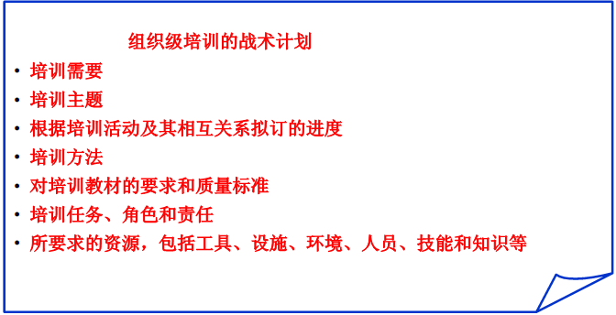
SP1.3建立组织的战术培训计划
建立和维护一个组织的战术培训计划
战术培训计划通常表现为组织的年度培训计划

Slide 44
SP1.4建立培训能力
建立和维护培训能力以解决培训需要
  培训讲师
    培训讲师管理制度：主要从以下几点考虑
    公司有哪些内部培训讲师
    培训讲师的资格、等级，以及升迁制度
    培训讲师的讲课津贴
    公司也可以没有对讲师的严格要求，只要在某一领域是公司内的专家即可作为内部讲师
  培训课程
    讲师-课程清单：
    公司有哪些讲师能够讲哪些课程
    课程是针对组织的还是个别项目的
    课程的简单描述以及适合的对象

Slide 45
#培训教材
培训教材形式
    讲义
    音视频
    其他
  讲义
    课程讲义是由领域专业人员制定，并经过公司相关领域技术专家的评审，最终确定
    有的课程因为没有技术专家评审，基本上由专业人员制定即可，根据讲课的效果在逐步完善讲义
  音视频
    可以采购、自己制作

Slide 46
特定目标SG2和实践
特定目标
SG2 提供培训：为了使个人能够高效的执行角色职责而提供培训
特定实践
SP2.1实施培训
SP2.2建立培训记录
SP2.3评价培训效果

Slide 47
SP2.1实施培训
按照组织战术培训计划实施培训
- 按照培训计划实施培训
-跟踪维护培训计划
- 培训效果评价
- 对讲师的评价
- 对学生的评价
考试
- 培训长期效果

Slide 48
SP2.2建立培训记录
建立和维护组织培训的记录
  - 培训记录
  - 签到表
  - 员工培训记录

Slide 49
SP2.3评价培训效果
评价组织级培训的效果
  对学生的评价
    通过考试评价学员对知识的掌握情况
    通过课堂问答评价对知识的掌握情况
    通过培训后学员日常的工作表现，评价培训的中长期效果，由项目主管/公司领导定期对员工做评价
  对讲师的评价
    培训反馈表记录学生对老师，学生对课程的评价
  对培训组织的评价
    培训反馈表记录学生培训组织的评价
      培训软硬件环境
      培训后勤保障

Slide 50
#岗位技能矩阵
员工-岗位-技能矩阵
    岗位-技能矩阵作为基准
    员工的技能现状与基准进行比较
    明确哪些员工需要进行哪些培训
    员工的技能现状随着经验的获得、参加了培训要不断更新
    岗位技能矩阵的基准也可能随着公司的发展而调整
  当培训完成后能够及时评价培训的效果时则需要及时更新员工技能矩阵
  当培训完成后需要较长时间才能评价培训的效果时，通常半年或一年进行一次员工技能评定并更新员工技能矩阵

Slide 51
#培训过程举例

Slide 52
问题与回答

